Slide 1
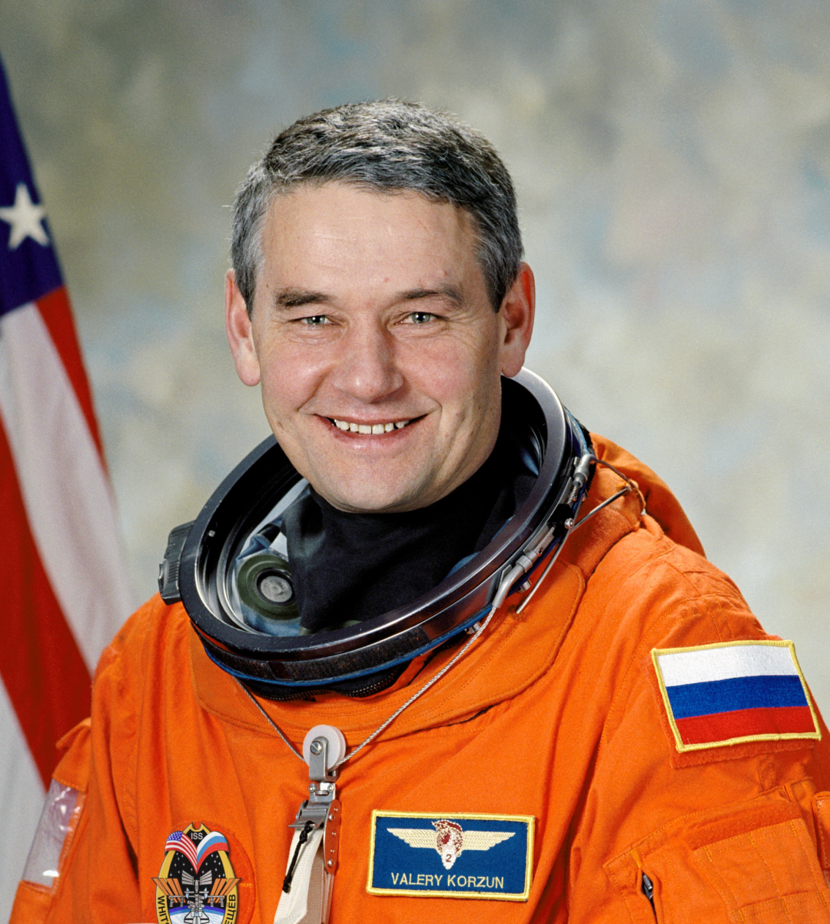

Slide 2
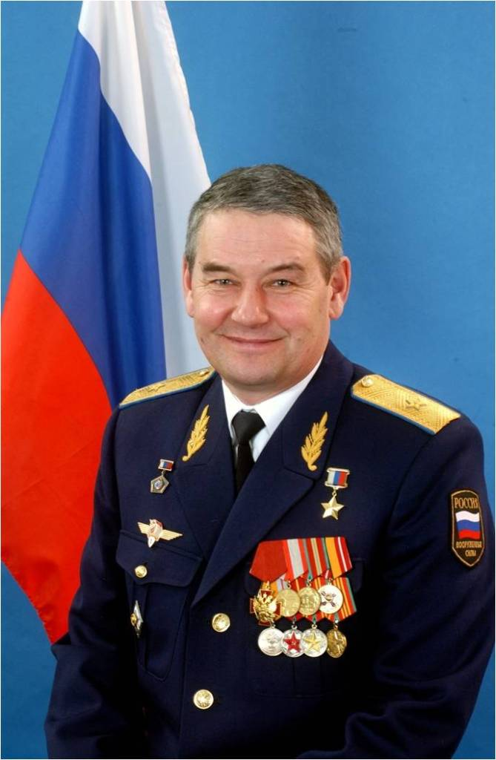
Валерий Корзун –
Герой Российской Федерации, кавалер ордена почётного легиона Франции, ордена «За заслуги перед Отечеством»,
Награжден медалями «За отличие в воинской службе», «За заслуги в освоении космоса», двумя медалями NASA.
Почётный гражданин г. Красный Сулин.

Slide 3
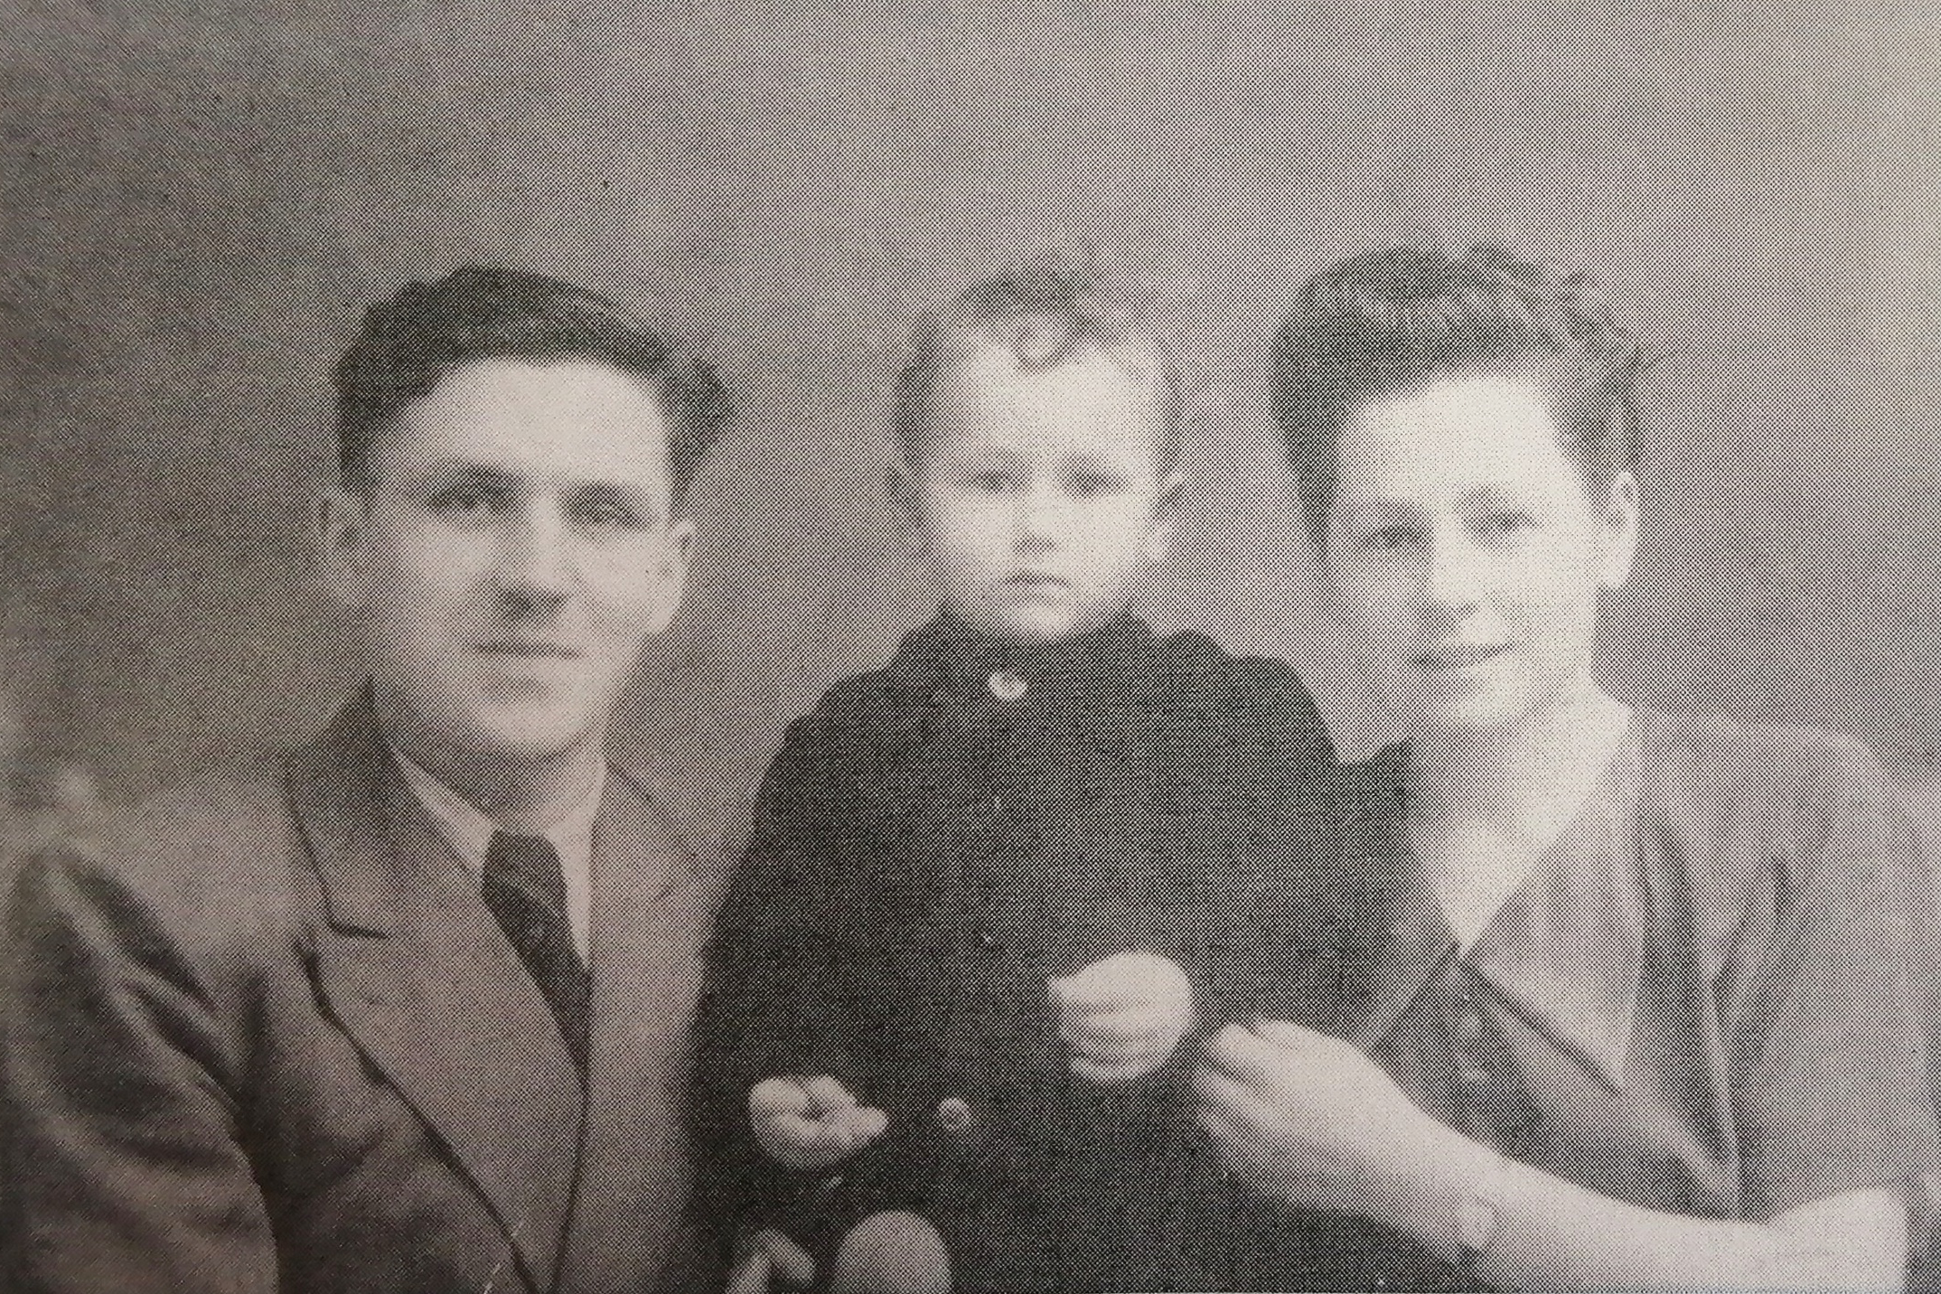
Семья Корзун: отец Григорий Андреевич, мама, Мария Арсентьевна.

Slide 4
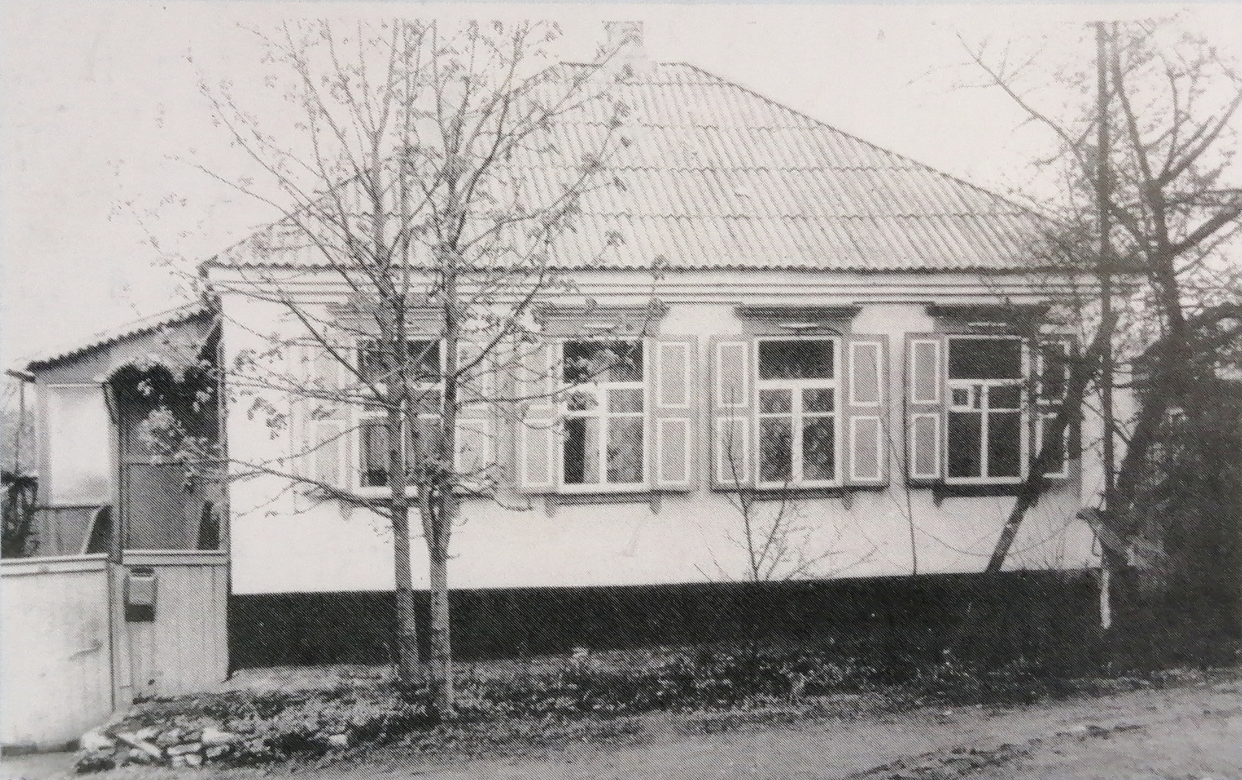
Дом в поселке Казачий

Slide 5
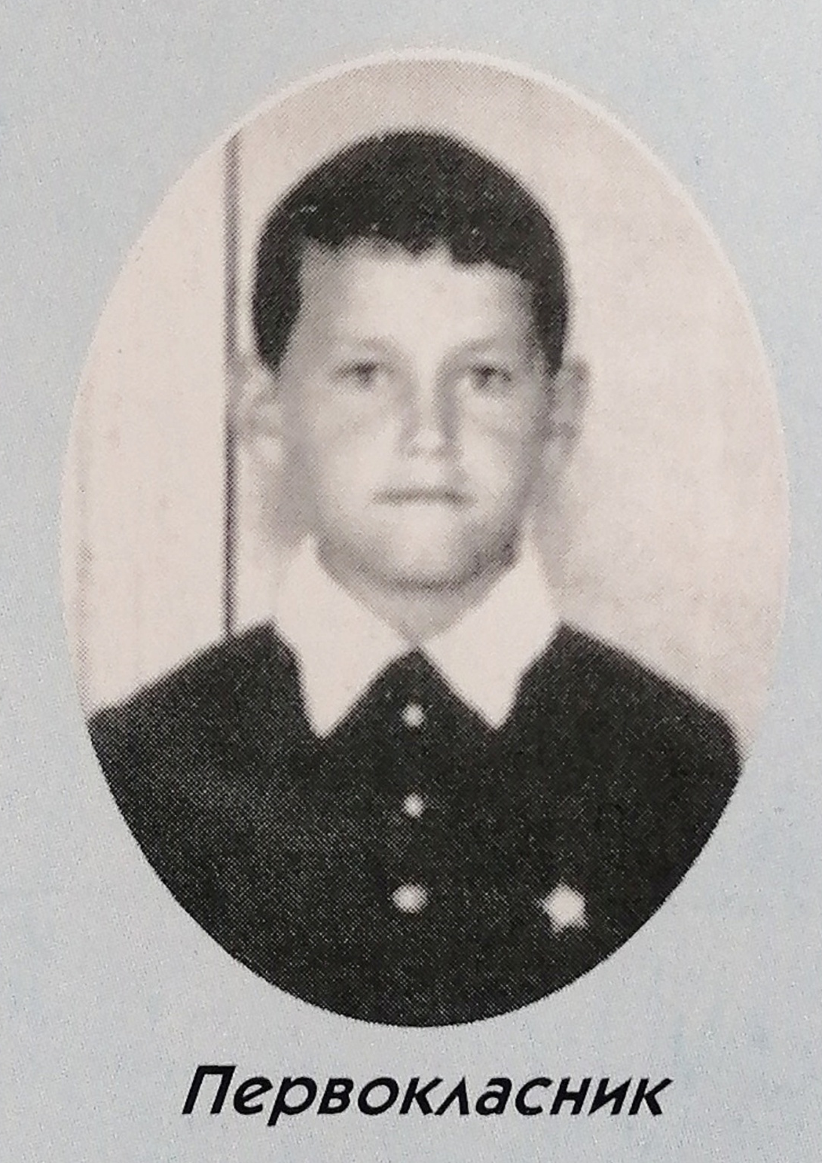

Slide 6
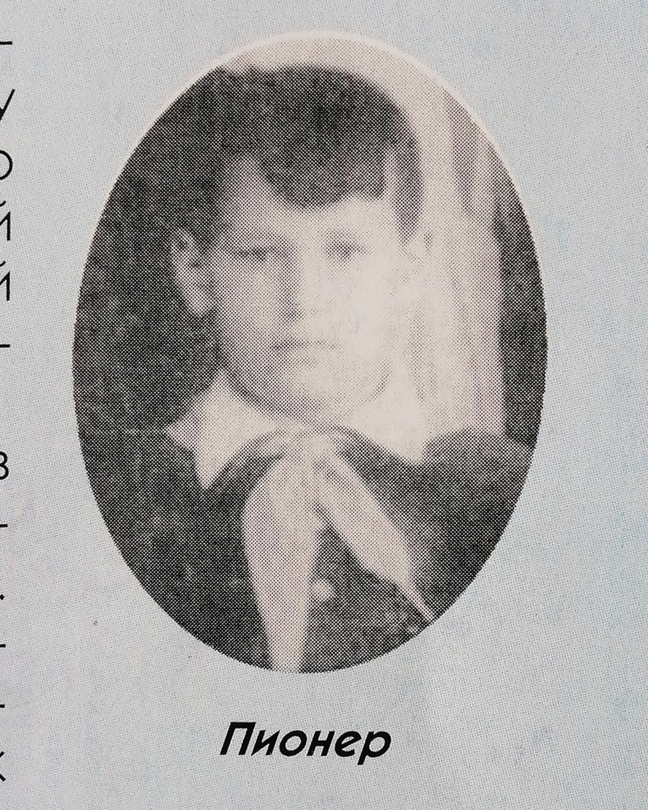

Slide 7
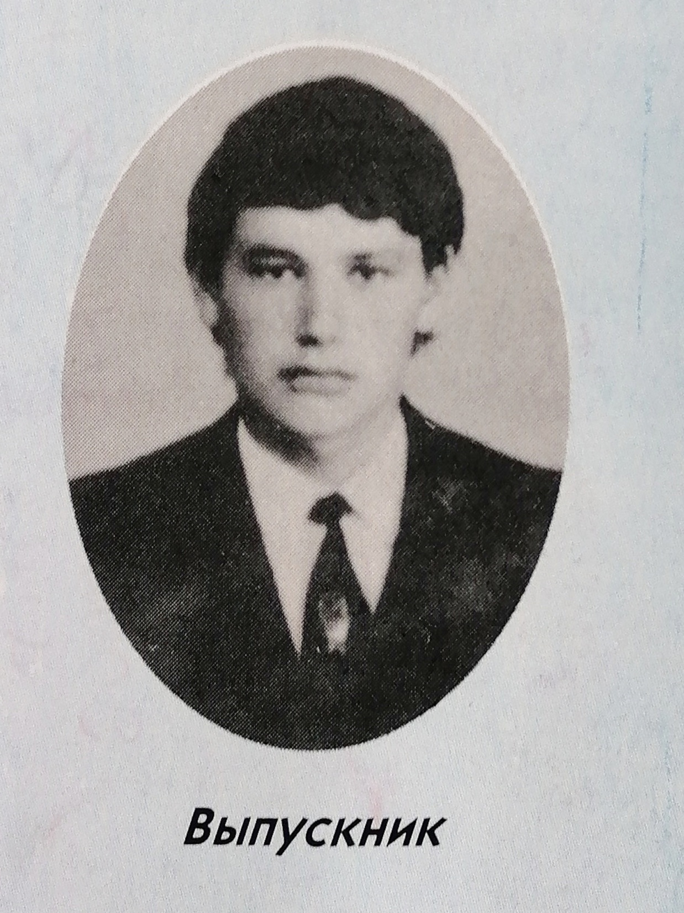

Slide 8
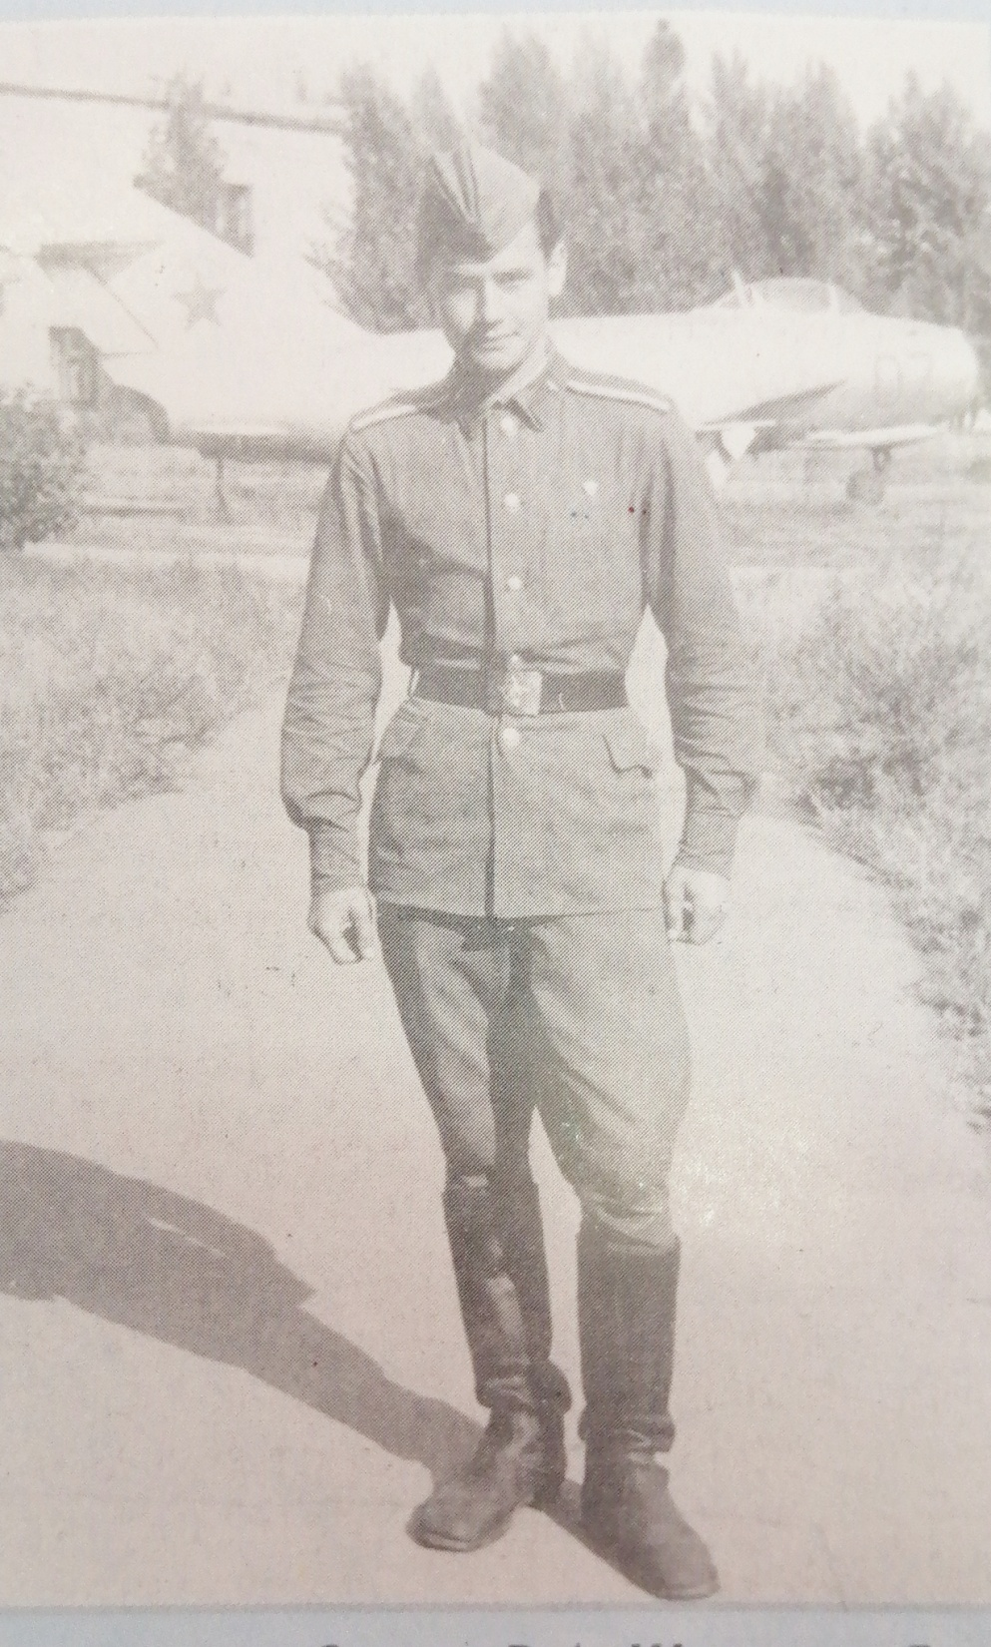
Служба в рядах Вооруженных сил СССР

Slide 9
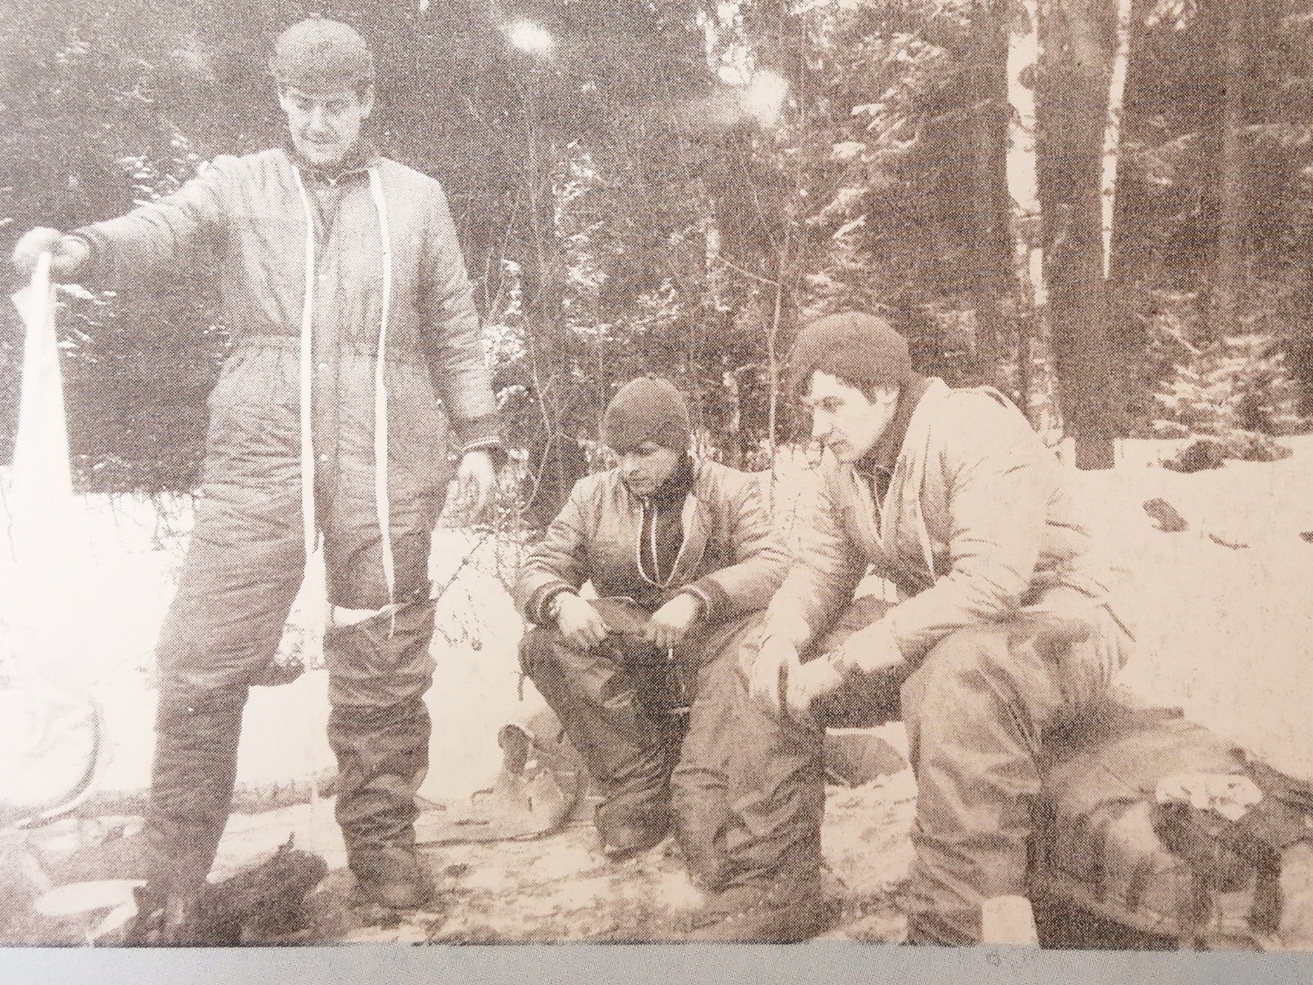

Slide 10
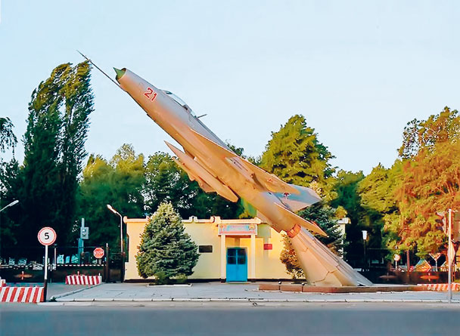
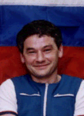
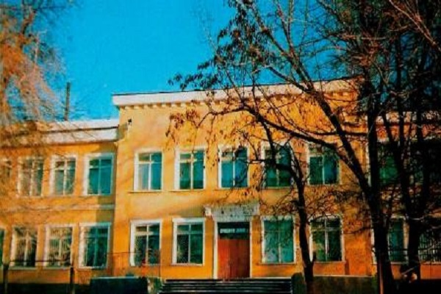
Качинское высшее военное авиационное училище
СОШ № 2

Slide 11
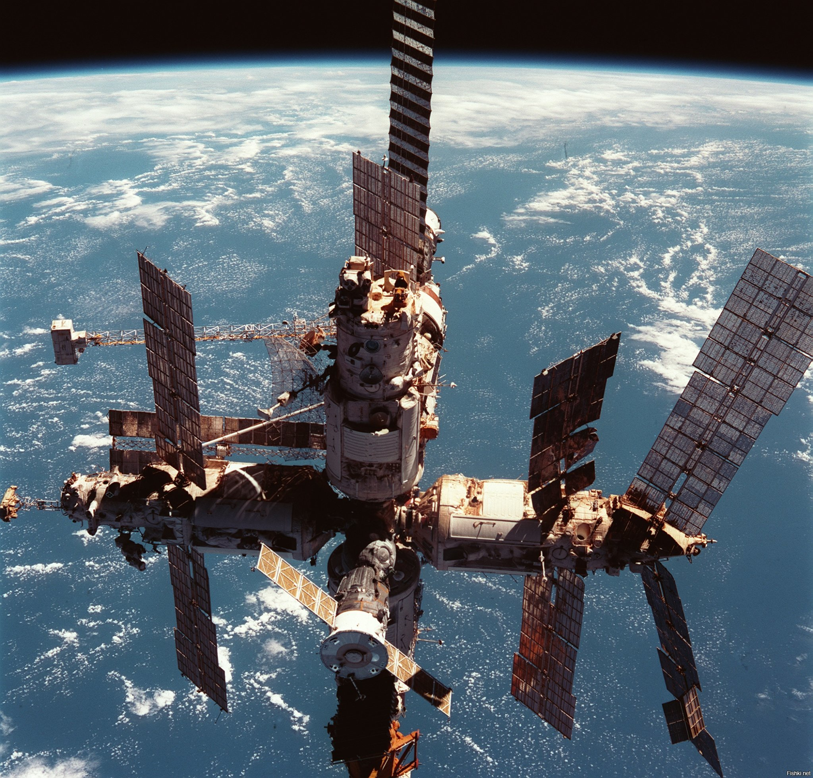
Орбитальная станция «Мир»,

Slide 12
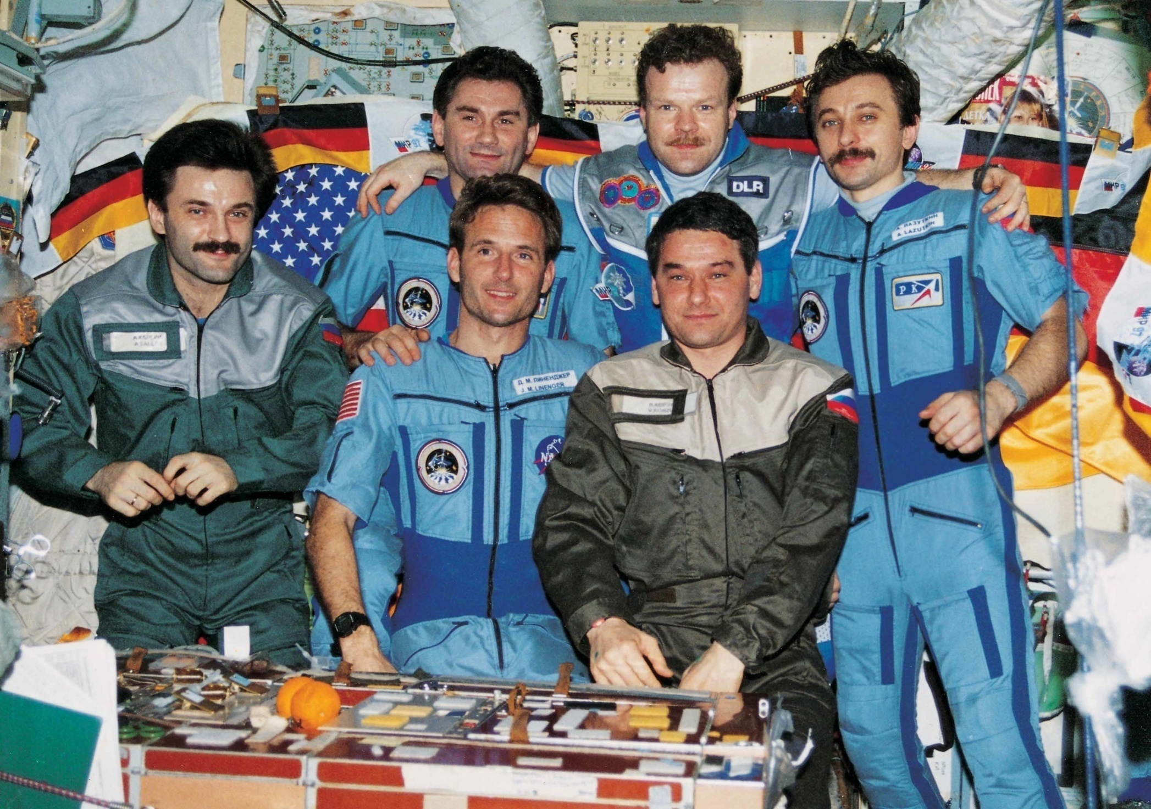

Slide 13
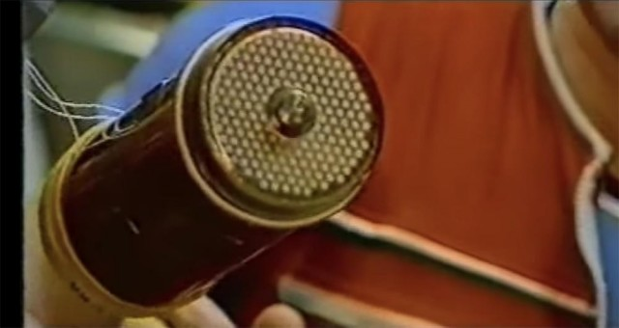
Кислородная шашка

Slide 15
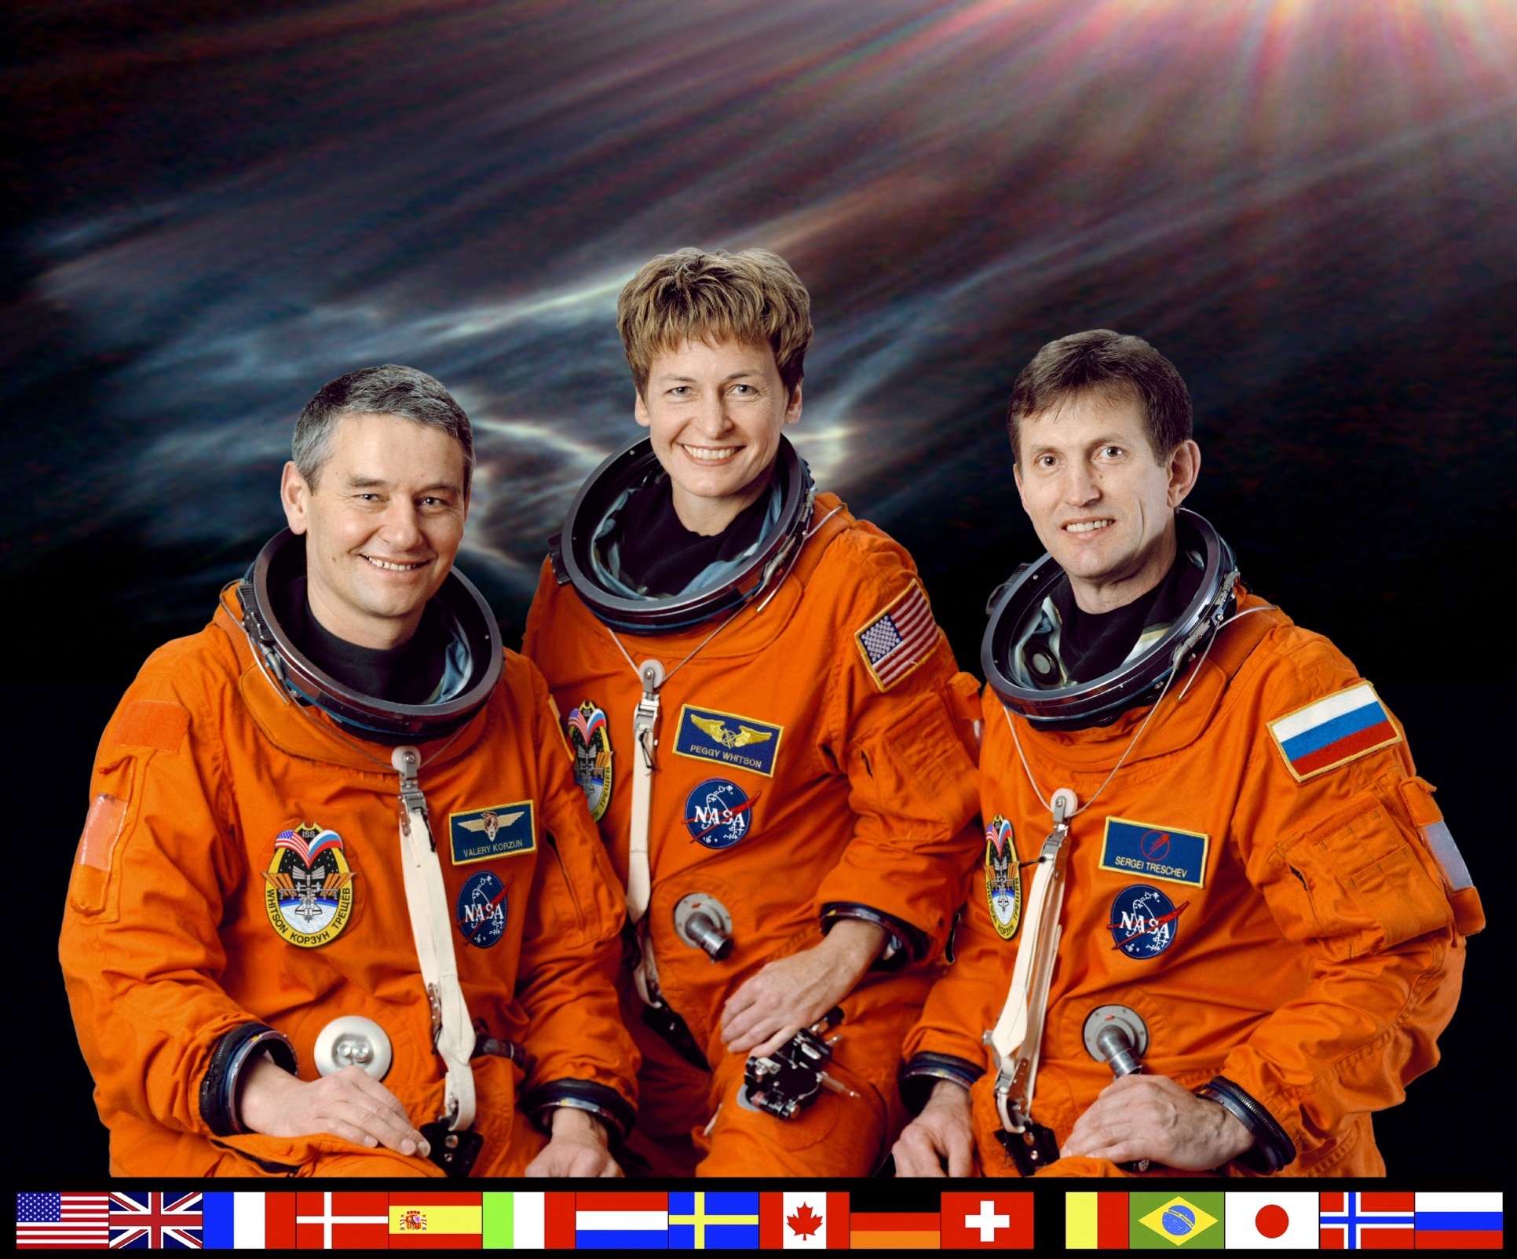
МКС-5 — пятый долговременный экипаж Международной космической станции. Экипаж работал на борту МКС с 7 июня по 2 декабря 2002 года.

Slide 16
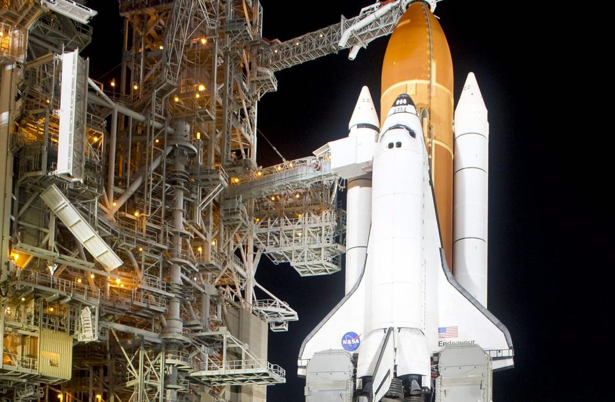

Slide 17
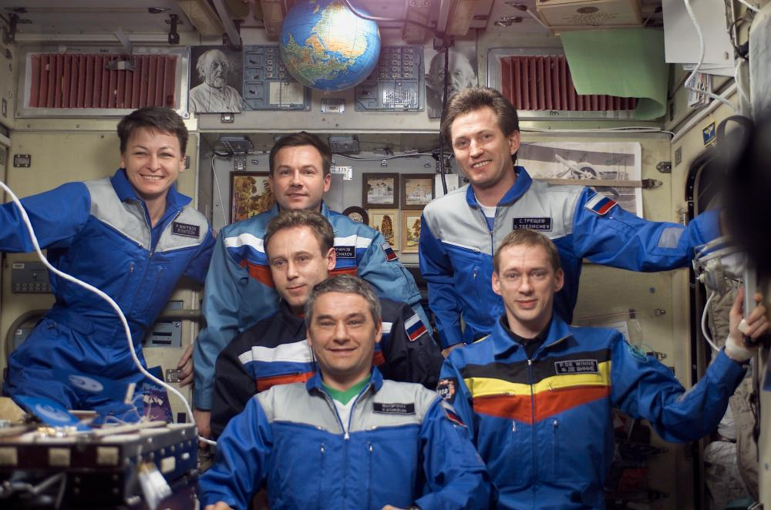

Slide 18
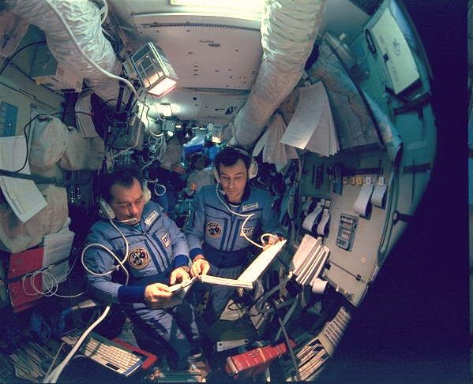

Slide 19
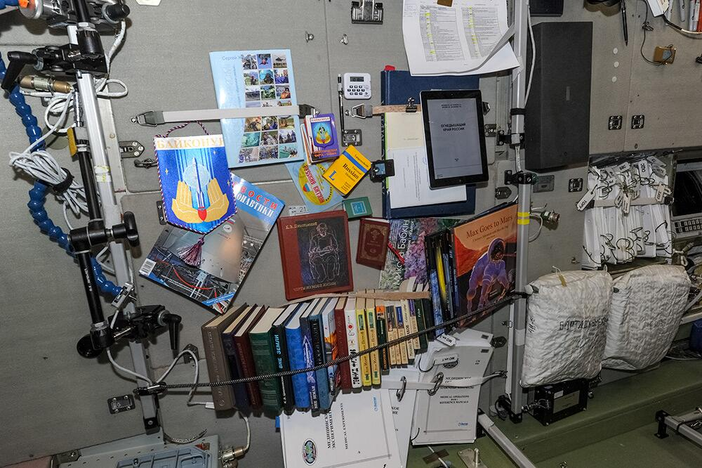
Космическая библиотека

Slide 20
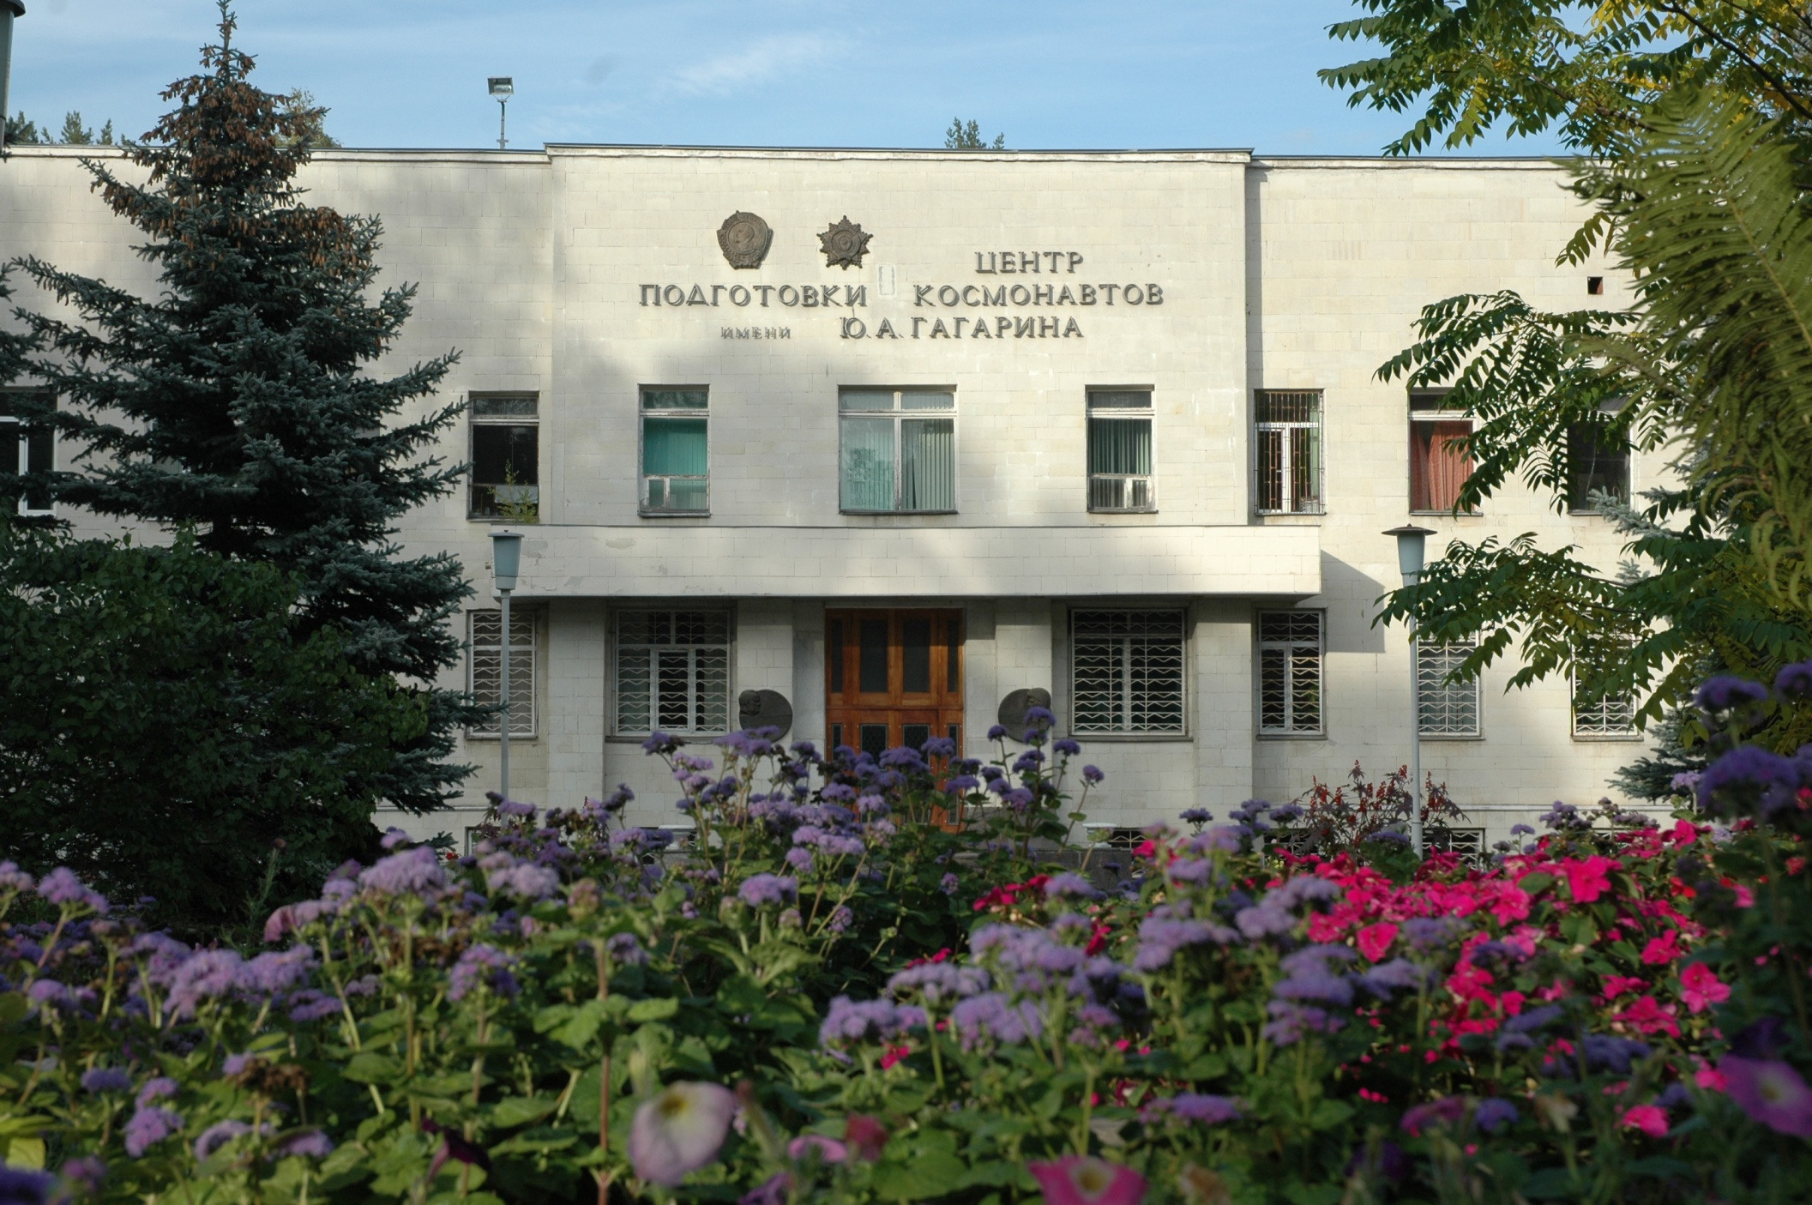

Slide 21
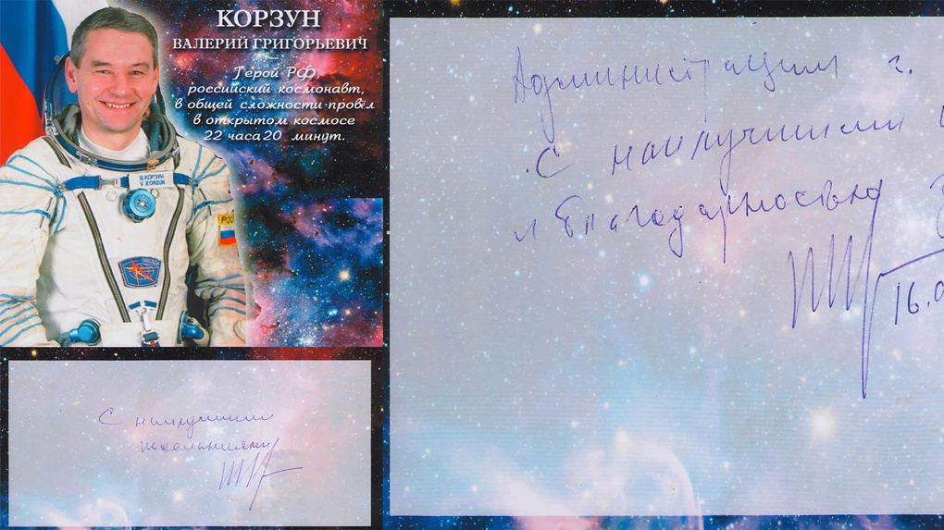

Slide 22
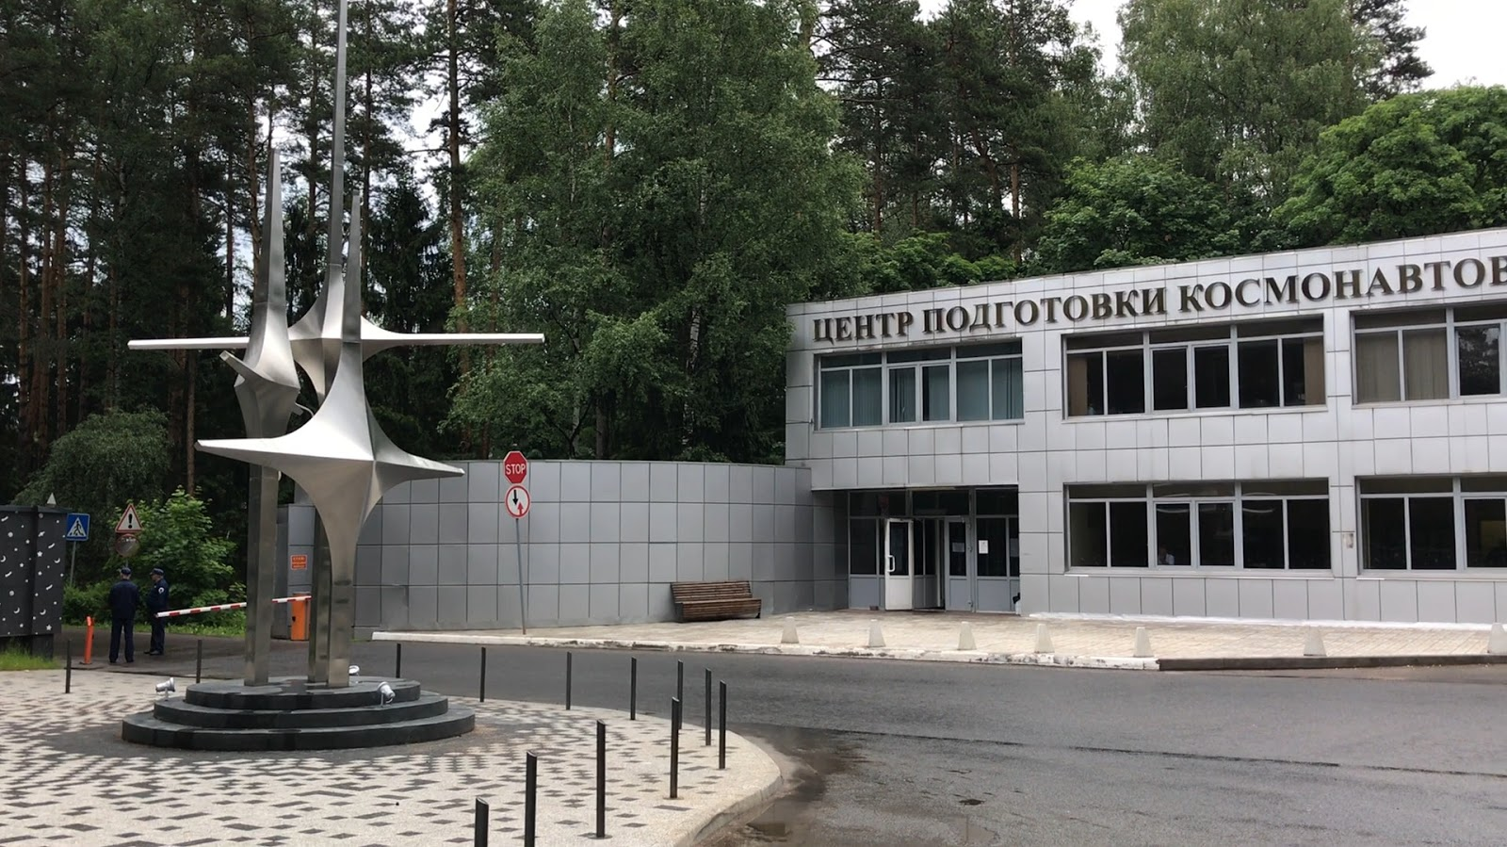

Slide 23
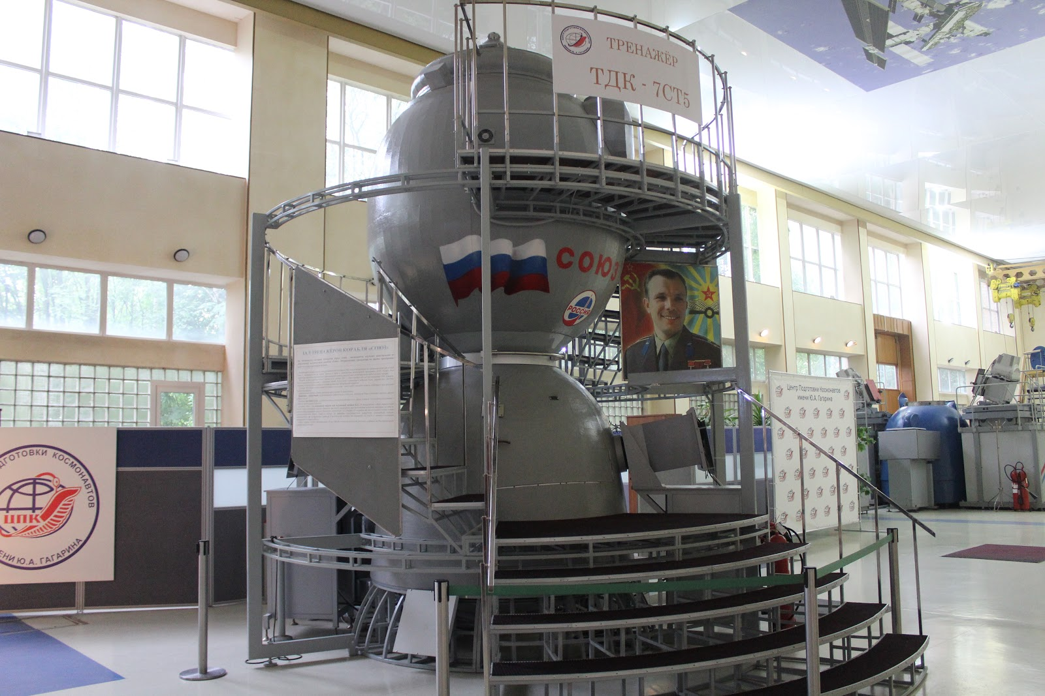
Зал кораблей «Союз»

Slide 24
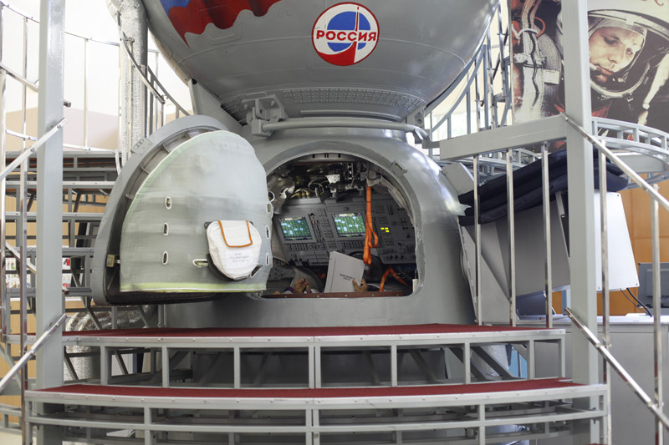

Slide 25
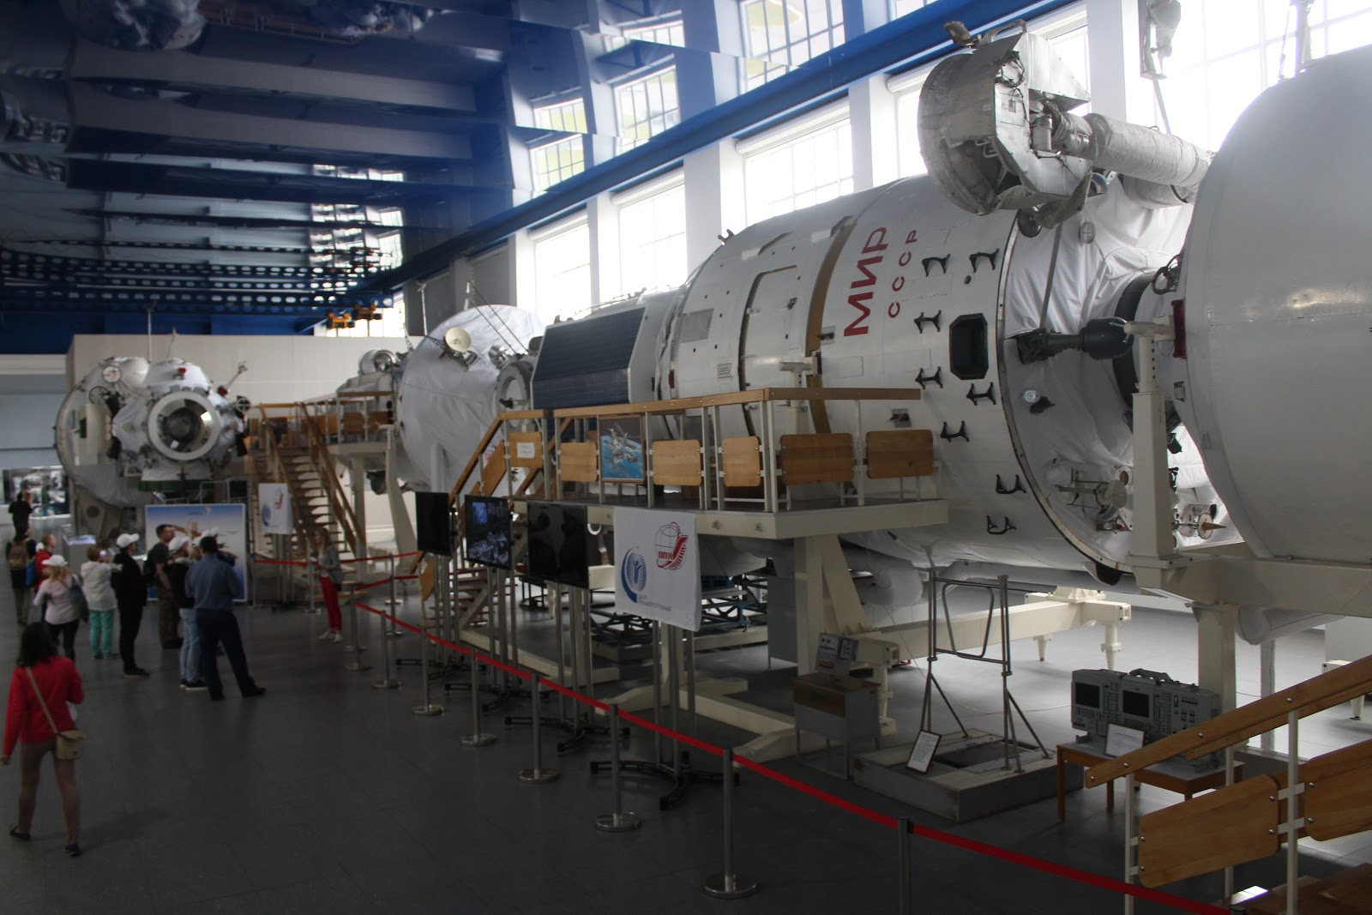

Slide 26
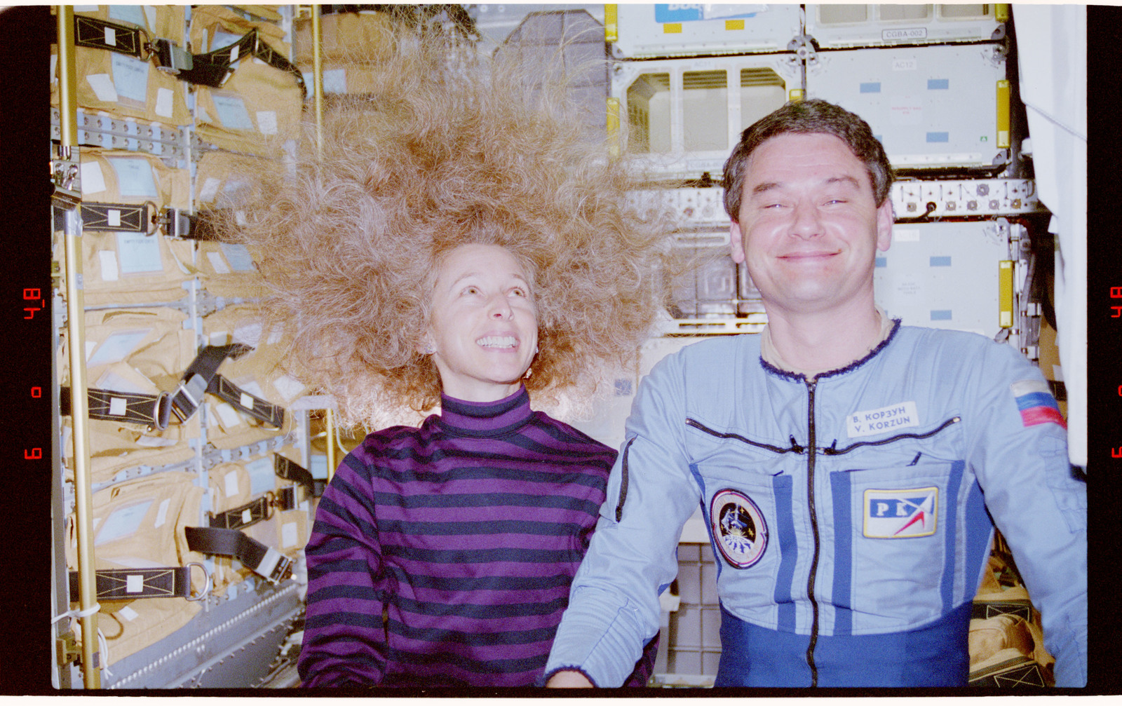
Специалист миссии STS-81 Марша Айвинс и командир "Мира-22" Валерий Корзун
2/12/1997

Slide 27
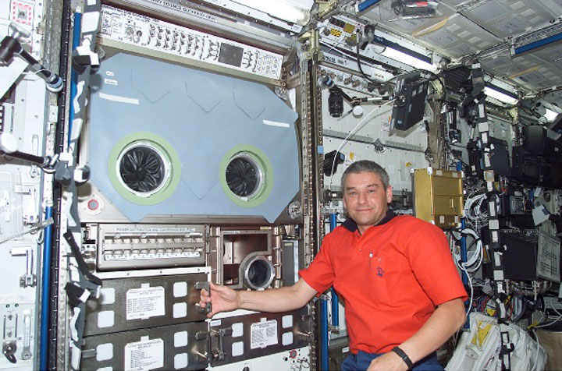

Slide 28
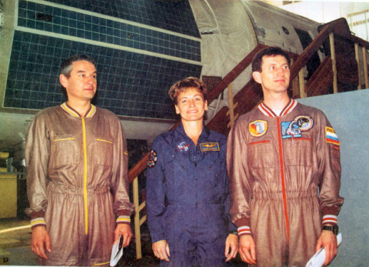
2002 - Старт пятой основной экспедиции на МКС. Командир - В.Г. Корзун, экипаж П.Уитсон (США) и С.Е. Трещев (РФ).

Slide 29
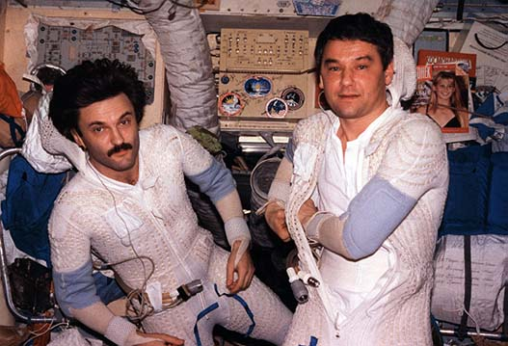

Slide 30
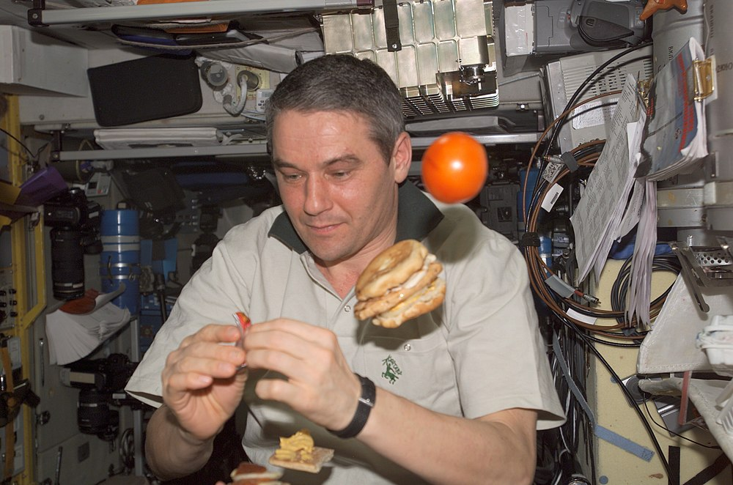

Slide 31
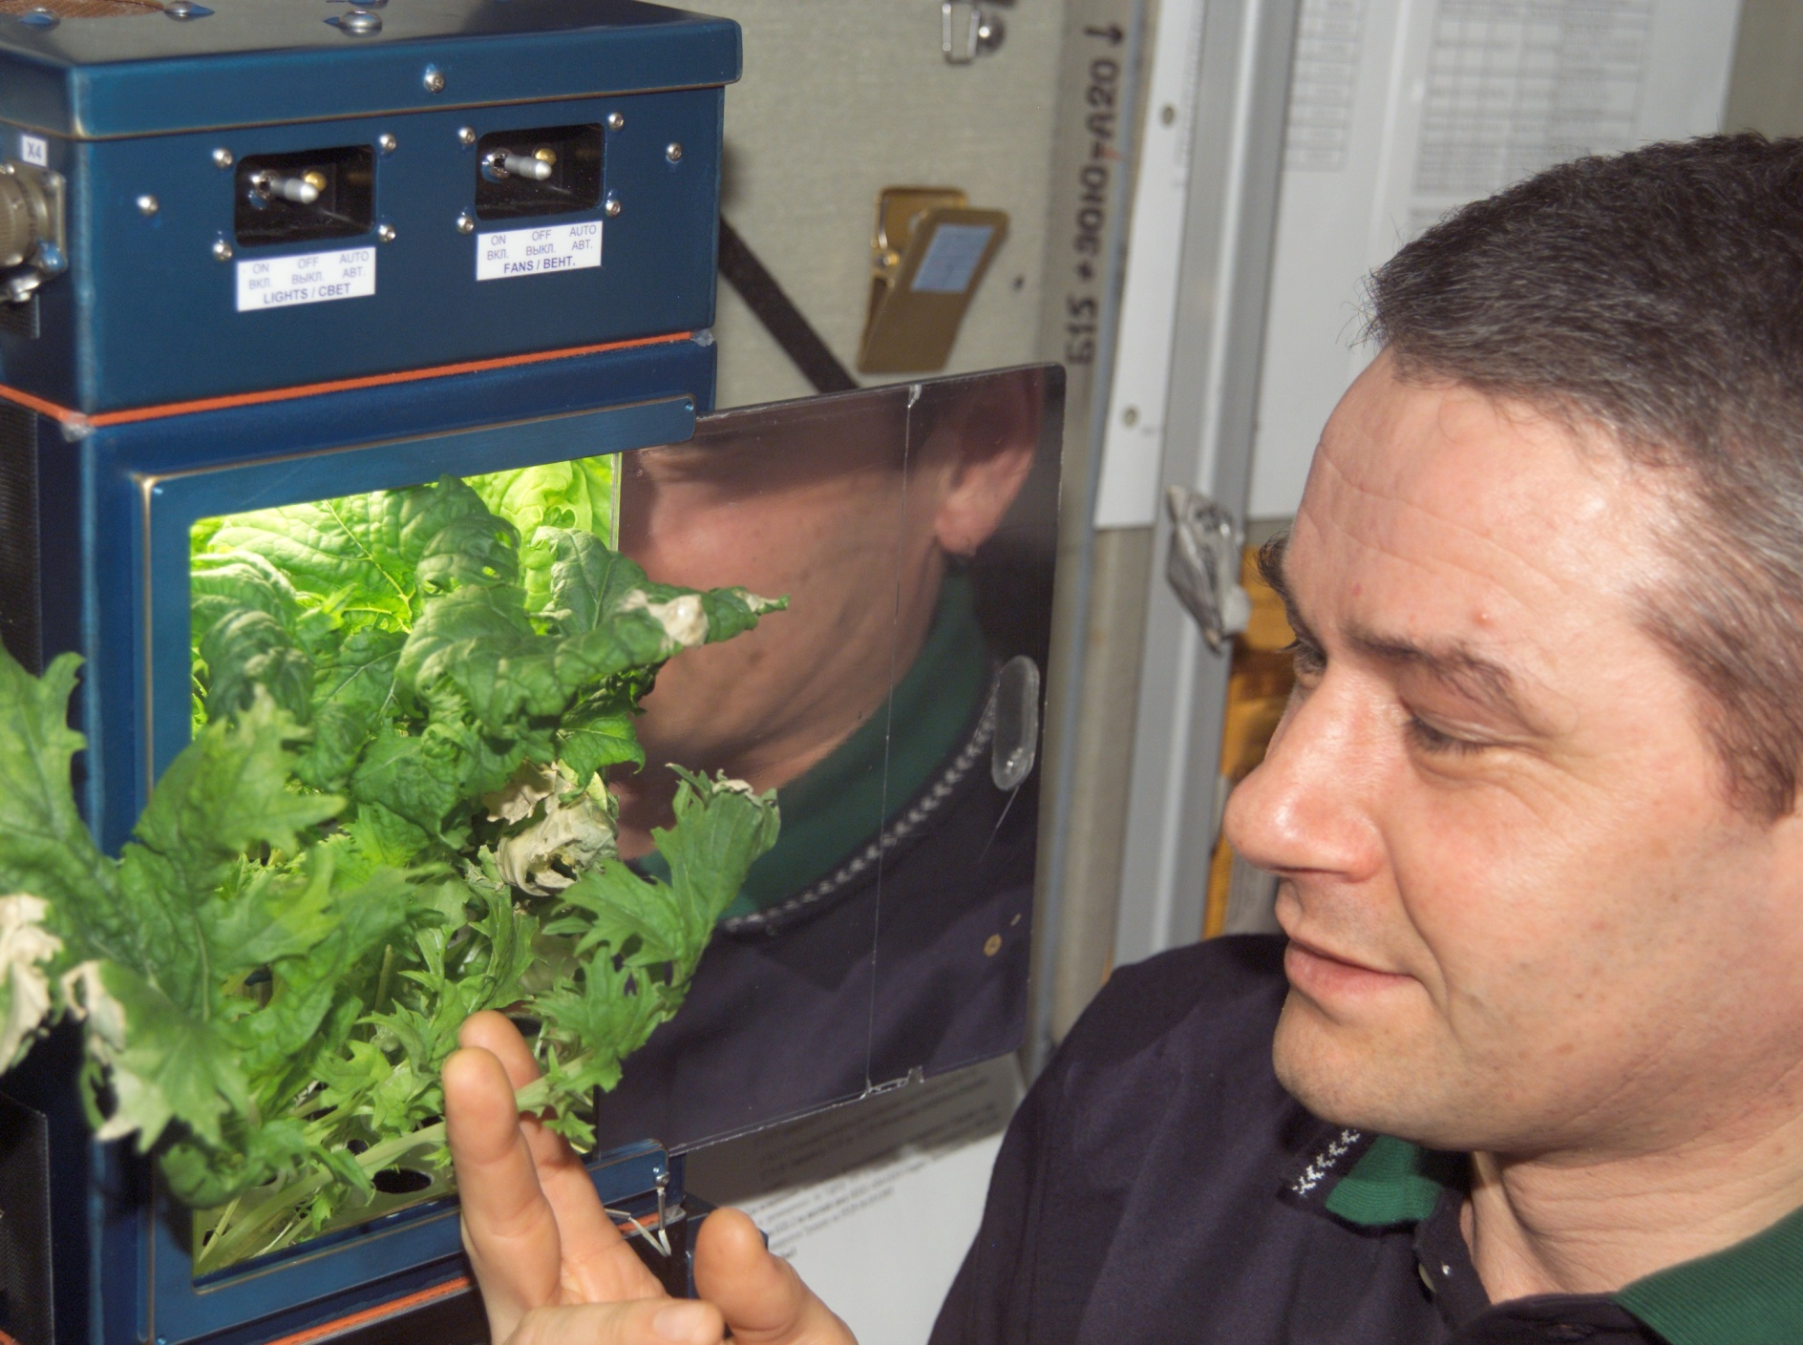
Валерий Корзун показывает салат, выращенный на космической оранжерее «Лада-2» на МКС

Slide 32
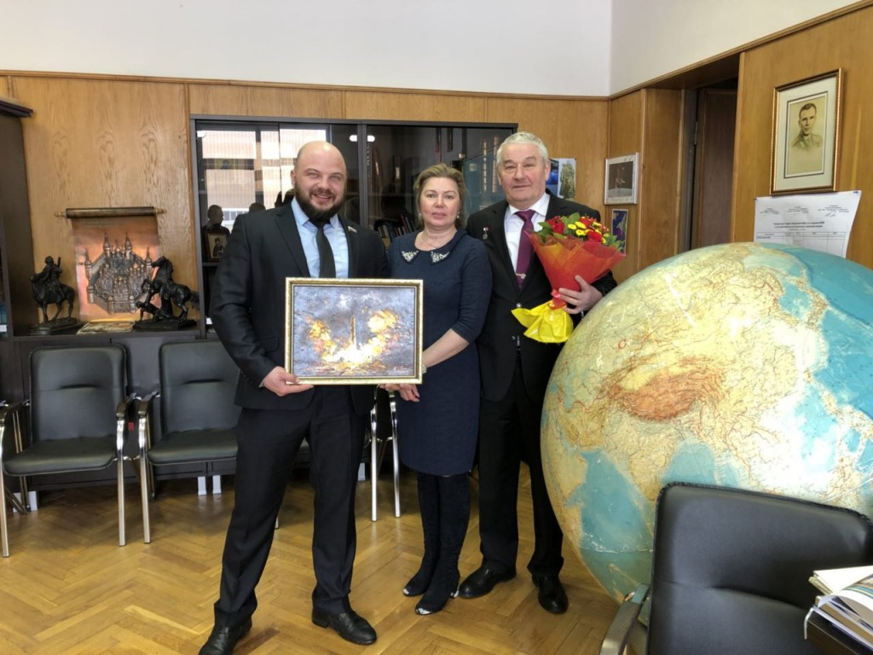
5 марта 2018 года - 65-летие Валерия Григорьевича Корзуна

Slide 33
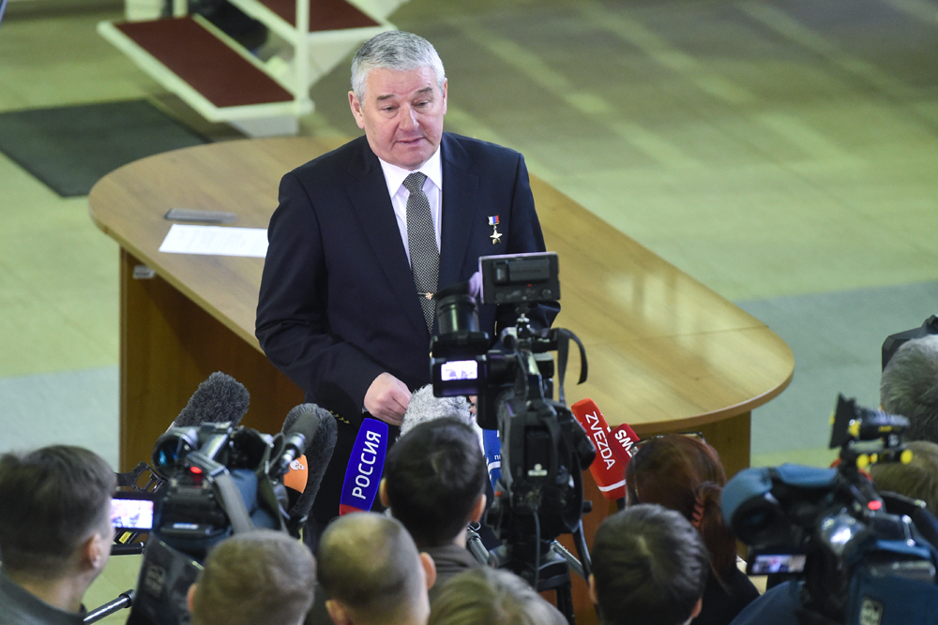

Slide 34
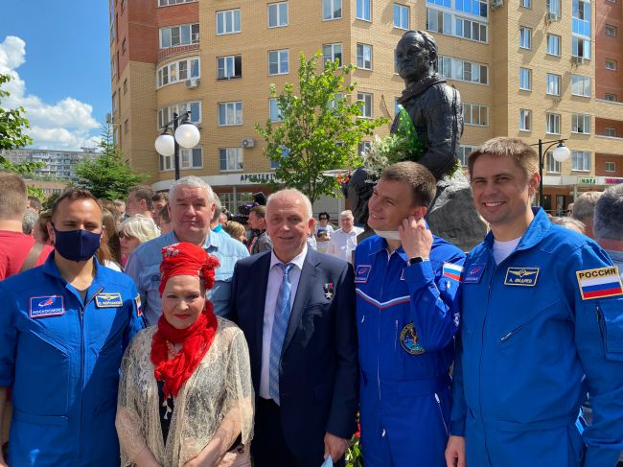
На открытии памятника Герою Советского Союза, летчику-космонавту СССР Игорю Волку.

Slide 35
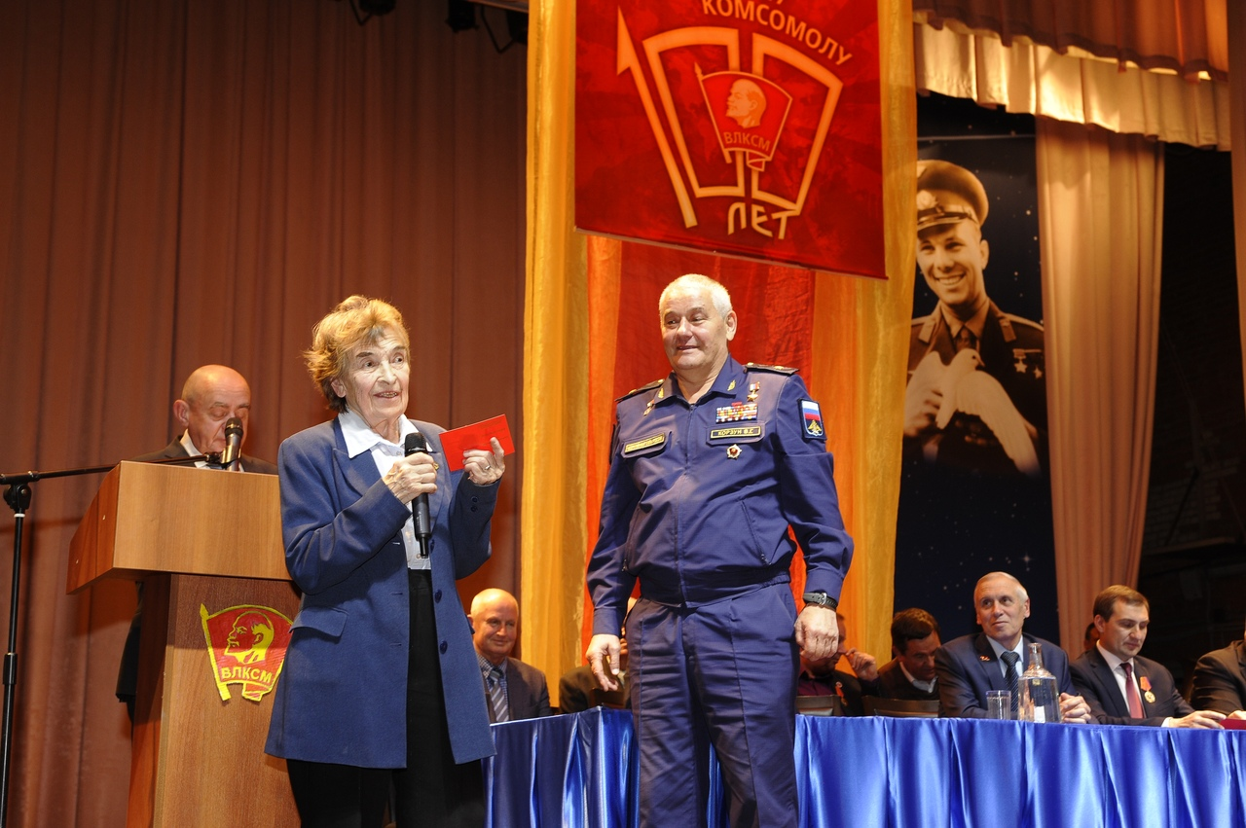
24 октября 2018 года.
На торжественном собрании ветеранов Центра подготовки космонавтов им.Ю.А.Гагарина посвященном 100-летию ВЛКСМ.

Slide 36
Музей В.Корзуна.

Slide 37
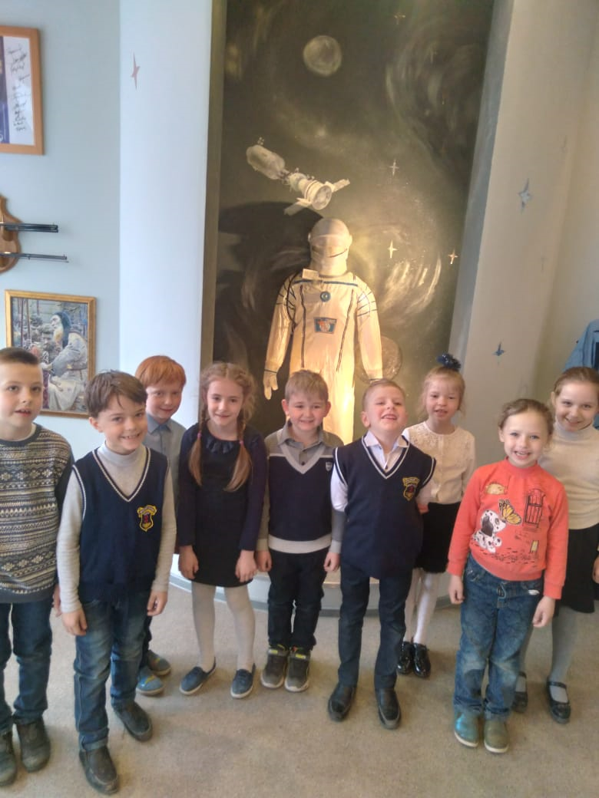

Slide 38
